Slide 1
Сонячна система

Slide 2
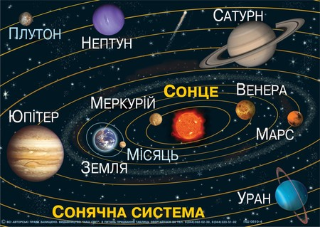
Сонячна система

Slide 3
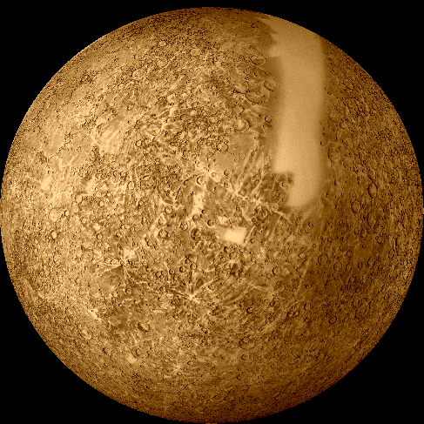
1. Меркурій
Планету названо на честь римського бога Меркурія, послідовника грецького Гермеса та вавілонського Набу. Давні греки часів Гесіода назвали Меркурій «Στίλβων» (Стилбон, блискучий). До V століття до н. е. греки вважали, що Меркурій, видимий на вечірньому та вранішньому небі — це два різні об'єкти. У Стародавній Індії Меркурій називали Будда (बुध) та Рогінея. У китайській, японській, в'єтнамській та корейських мовах Меркурій називають Водяною зіркою (水星) (в уявленнях про 5 елементів).

Slide 4
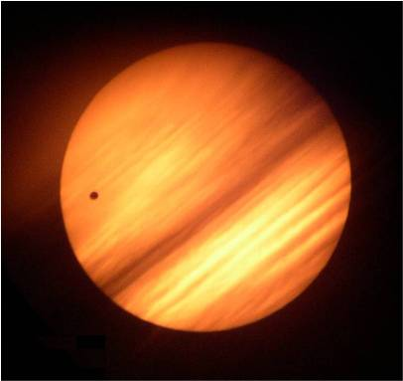
2. Венера
Одержала свою назву на честь римської богині краси Венери, так само відома під ім'ям Люцифера бога ранкової зірки й Геспера (від греч. hesperos - "вечірній"): назва планети Венера як вечірньої зірки, порівнюють з Фосфором.

Slide 5
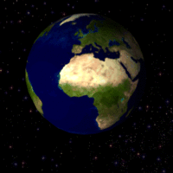
3.Земля
Землю іноді називають світом, латинською назвою Терра або грецькою — Гея.

Slide 6
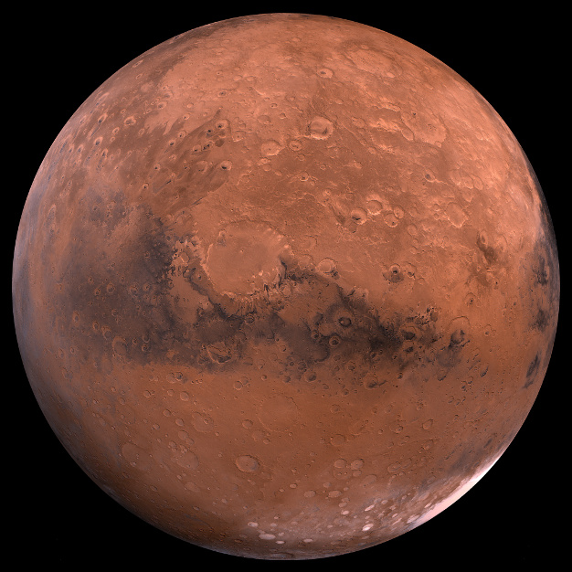
4. Марс
Марс названий на честь давньоримського бога війни. Однак не всі знають, що спочатку Марс був богом родючості, і лише пізніше став уособлюватися з грецьким богом війни Аресом.

Slide 7
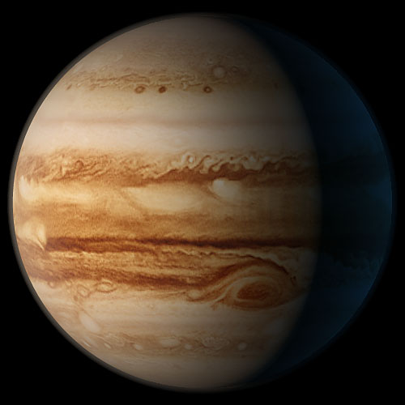
5. Юпитер
Юпітер, як і інші планети, мав безліч імен у різних культурах: "Мулу-Баббар" в месопотамської культурі, "Суй-Сін" у китайській, "Зірка Зевса" в грецькій. Остаточна назва найбільша планета Сонячної системи одержала на честь верховного бога Юпітера, бога неба і світла.

Slide 8
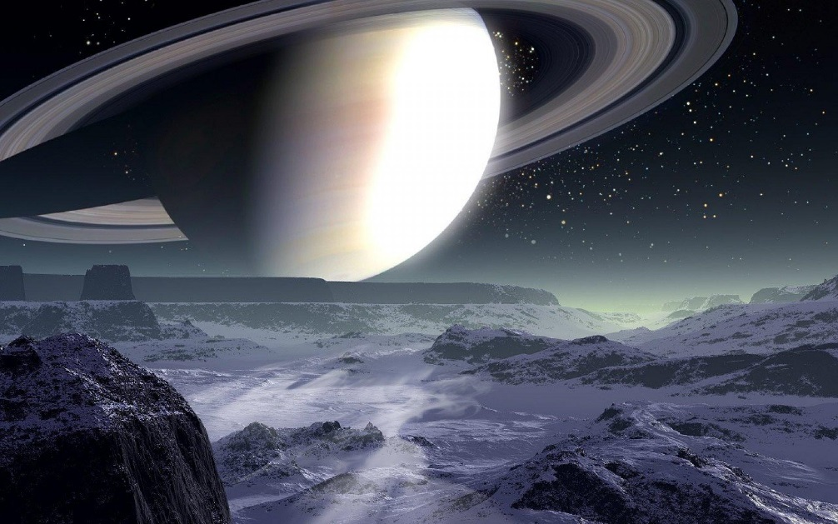
6. Сатурн
Сатурн отримав свою назву на честь дуже шанованого серед римлян бога землеробства. За легендою, цей бог навчив людей будувати будинки, вирощувати рослини і обробляти землю.

Slide 9
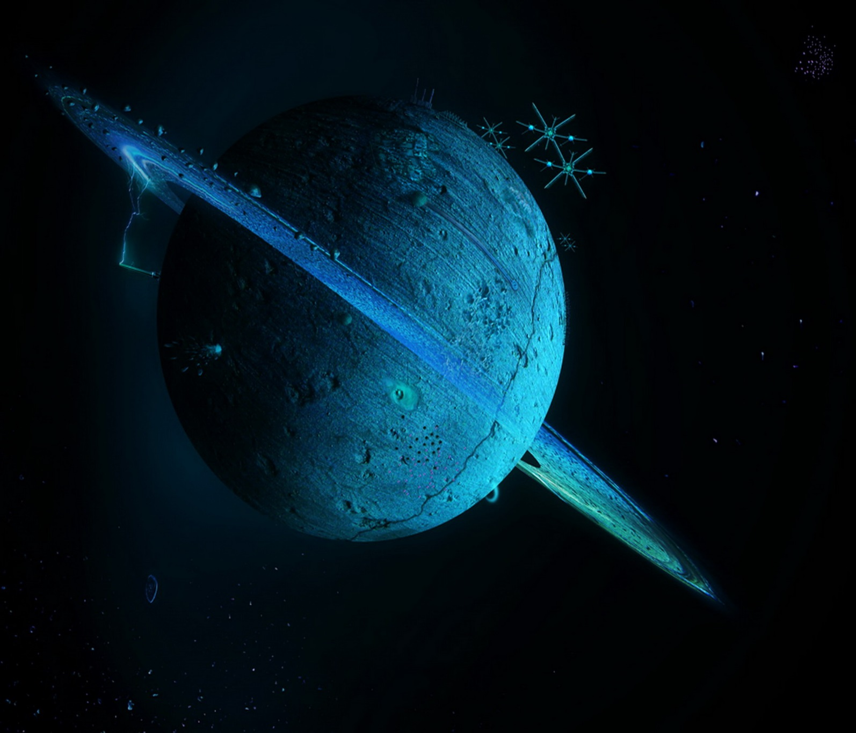
7. Уран
Вільям Гершель, який відкрив Уран, хотів назвати його на честь короля Георга III. Інші астрономи називали її "Гершель" на честь відкривача. Астроном Іоган Боде запропонував, що було б доцільніше використовувати міфологічне ім'я Уран, яке гармонійно впишеться з п'ятьма планетами, названими в давнину. Однак незважаючи на пропозицію, назва Уран широко не використовувалося до 1850 року.

Slide 10
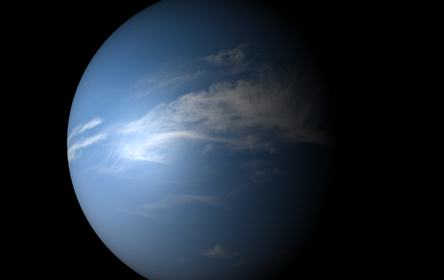
8.Нептун
Існування планети Нептун було передбачене двома астрономами (Джон Коуч Адамс і Урбен Жан Йосип Леверье). Коли планета була виявлена ​​за допомогою телескопів виникла суперечка про те, хто повинен назвати планету. Леверье хотів назвати планету на честь себе. Однак, було запропоновано назву Нептун, яке стало стандартом, використовуваним вченими.

Slide 11
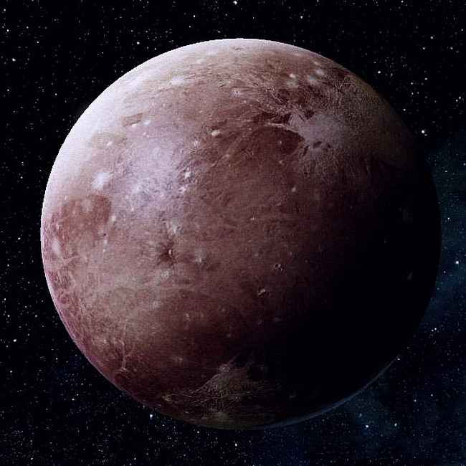
9. Плутон
Було запропоновано безліч імен, серед яких: Лоуелл, Атлас, Артеміда, Персей, Вулан, Танатала, Ідана, Кронос, зима і Мінерва (запропоноване New York Times). Ім'я Плутон було запропоновано 11-річної Венецією Берні з Оксфорда, Англія, а потім порекомендовано астрономам персоналом обсерваторії. Плутон переміг, можливо, тому що назва на честь бога підземного світу непогано підходить для самої віддаленої планети.

Slide 12
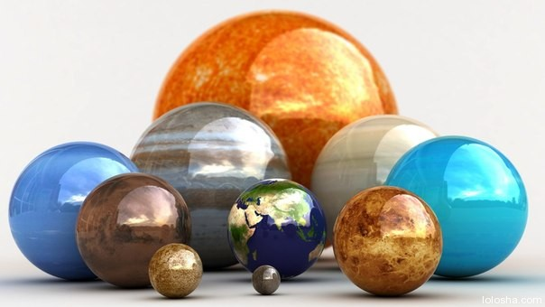
Дякую за Вашу увагу

